Slide 1
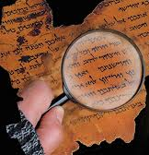
經文看原文
+福音看未得之民

Slide 2
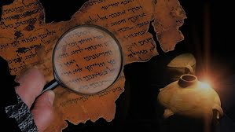
經文
看原文
Notes:
今天看的經文是，

Slide 3
晝 夜 思 想
詩 篇 1^{:2} 惟 喜 愛 耶 和 華 的 律 法 ， 晝 夜 思 想 ， 這 人 便 為 有 福 ！
約 書 亞 記 1:⁸ 這 律 法 書 不 可 離 開 你 的 口 ， 總 要 晝 夜 思 想 ， 好 使 你 謹 守 遵 行 這 書 上 所 寫 的 一 切 話 。 如 此 ， 你 的 道 路 就 可 以 亨 通 ， 凡 事 順 利 。

Slide 4
創世記2:24
24) ²⁴ 因 此 ， 人 要 離 開 父 母 ， 與 妻 子 連 合 ， 二 人 成 為 一 體 。
24 Therefore shall a man leave his father and his mother, and shall cleave unto his wife, and they shall be one flesh.
davaq
連合

Slide 5
Word Parsed: | וְדָבַק
Parts of Speech: | Verb Qal Perfect 3rd Mas. Sing.
Root: | דבק
Strong's Number: | H1692, H1693
Infinitive Definition: | 1. to cling, stick, stay close, cleave, keep<br... 1. (P'al) to cling </br...

Slide 6
davaq
連 合
וְדָבַק
to cling, stick, stay close, cleave, attach, adhere
to have a strong emotional attachment or dependence

Slide 7
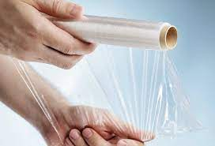
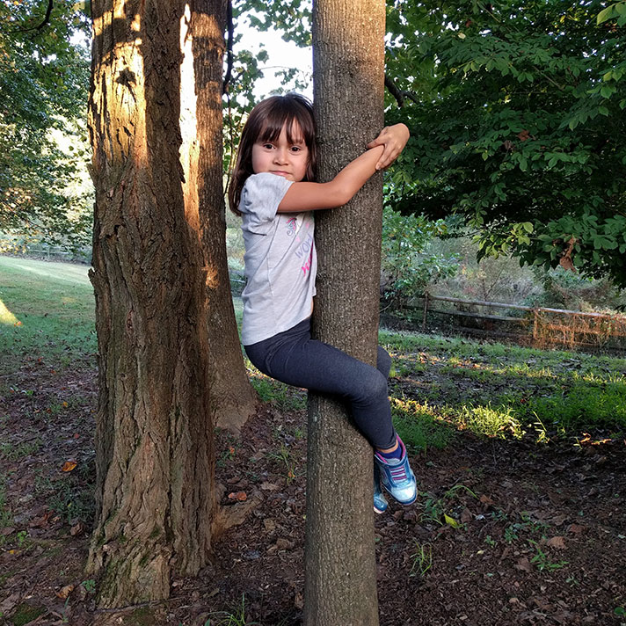
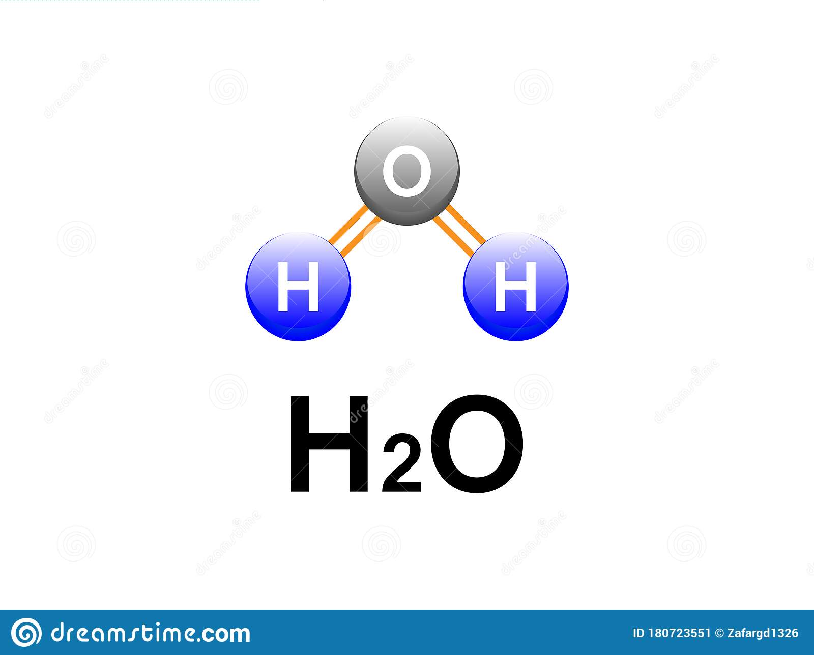

Slide 8
列 王 紀 上 11:² 論 到 這 些 國 的 人 ， 耶 和 華 曾 曉 諭 以 色 列 人 說 ： 你 們 不 可 與 他 們 往 來 相 通 ， 因 為 他 們 必 誘 惑 你 們 的 心 去 隨 從 他 們 的 神 。 所 羅 門 卻 戀 愛 這 些 女 子 。
約 伯 記 31:⁷ 我 的 腳 步 若 偏 離 正 路 ， 我 的 心 若 隨 著 我 的 眼 目 ， 若 有 玷 污 粘 在 我 手 上 ；
耶 利 米 哀 歌 4:⁴ 吃 奶 孩 子 的 舌 頭 因 乾 渴 貼 住 上 膛 ； 孩 童 求 餅 ， 無 人 擘 給 他 們 。

Slide 9
²⁰ 那 人 便 給 一 切 牲 畜 和 空 中 飛 鳥 、 野 地 走 獸 都 起 了 名 ； 只 是 那 人 沒 有 遇 見 配 偶 幫 助 他 。
²¹ 耶 和 華 神 使 他 沉 睡 ， 他 就 睡 了 ； 於 是 取 下 他 的 一 條 肋 骨 ， 又 把 肉 合 起 來 。
²² 耶 和 華 神 就 用 那 人 身 上 所 取 的 肋 骨 造 成 一 個 女 人 ， 領 他 到 那 人 跟 前 。
²³ 那 人 說 ： 這 是 我 骨 中 的 骨 ， 肉 中 的 肉 ， 可 以 稱 他 為 女 人 ， 因 為 他 是 從 男 人 身 上 取 出 來 的 。
²⁴ 因 此 ， 人 要 離 開 父 母 ， 與 妻 子 連 合 ， 二 人 成 為 一 體 。
²⁵ 當 時 夫 妻 二 人 赤 身 露 體 ， 並 不 羞 恥 。

Slide 10
^{3:12} 那 人 說 ： 你 所 賜 給 我 與 我 同 居 的 女 人 ， 他 把 那 樹 上 的 果 子 給 我 ， 我 就 吃 了 。¹³ 耶 和 華 神 對 女 人 說 ： 你 作 的 是 甚 麼 事 呢 ？ 女 人 說 ： 那 蛇 引 誘 我 ， 我 就 吃 了 。
¹⁴ 耶 和 華 神 對 蛇 說 ： 你 既 作 了 這 事 ， 就 必 受 咒 詛 ， 比 一 切 的 牲 畜 野 獸 更 甚 。 你 必 用 肚 子 行 走 ， 終 身 吃 土 。
¹⁵ 我 又 要 叫 你 和 女 人 彼 此 為 仇 ； 你 的 後 裔 和 女 人 的 後 裔 也 彼 此 為 仇 。 女 人 的 後 裔 要 傷 你 的 頭 ； 你 要 傷 他 的 腳 跟 。
¹⁶ 又 對 女 人 說 ： 我 必 多 多 加 增 你 懷 胎 的 苦 楚 ； 你 生 產 兒 女 必 多 受 苦 楚 。 你 必 戀 慕(desire,craving) 你 丈 夫 ； 你 丈 夫 必 管 轄 你 。
¹⁷ 又 對 亞 當 說 ： 你 既 聽 從 妻 子 的 話 ， 吃 了 我 所 吩 咐 你 不 可 吃 的 那 樹 上 的 果 子 ， 地 必 為 你 的 緣 故 受 咒 詛 ； 你 必 終 身 勞 苦 才 能 從 地 裡 得 吃 的 。
¹⁸ 地 必 給 你 長 出 荊 棘 和 蒺 藜 來 ； 你 也 要 吃 田 間 的 菜 蔬 。
¹⁹ 你 必 汗 流 滿 面 才 得 糊 口 ， 直 到 你 歸 了 土 ， 因 為 你 是 從 土 而 出 的 。 你 本 是 塵 土 ， 仍 要 歸 於 塵 土 。
²⁰ 亞 當 給 他 妻 子 起 名 叫 夏 娃 ， 因 為 他 是 眾 生 之 母 。
²¹ 耶 和 華 神 為 亞 當 和 他 妻 子 用 皮 子 作 衣 服 給 他 們 穿 。

Slide 11
約 書 亞 記 23^{: 8} 只 要 照 著 你 們 到 今 日 所 行 的 ， 專 靠 耶 和 華 ─ 你 們 的 神 。
⁹ 因 為 耶 和 華 已 經 把 又 大 又 強 的 國 民 從 你 們 面 前 趕 出 ； 直 到 今 日 ， 沒 有 一 人 在 你 們 面 前 站 立 得 住 。
¹⁰ 你 們 一 人 必 追 趕 千 人 ， 因 耶 和 華 ─ 你 們 的 神 照 他 所 應 許 的 ， 為 你 們 爭 戰 。
¹¹ 你 們 要 分 外 謹 慎 ， 愛 耶 和 華 ─ 你 們 的 神 。 ¹² 你 們 若 稍 微 轉 去 ， 與 你 們 中 間 所 剩 下 的 這 些 國 民 聯 絡 ， 彼 此 結 親 ， 互 相 往 來 ，
…
^{24:23} 約 書 亞 說 ： 你 們 現 在 要 除 掉 你 們 中 間 的 外 邦 神 ， 專 心 歸 向 耶 和 華 ─ 以 色 列 的 神 。

Slide 12
申 命 記 10^{:16} 所 以 你 們 要 將 心 裡 的 污 穢 除 掉 ， 不 可 再 硬 著 頸 項 。
¹⁷ 因 為 耶 和 華 ─ 你 們 的 神 ─ 他 是 萬 神 之 神 ， 萬 主 之 主 ， 至 大 的 神 ， 大 有 能 力 ， 大 而 可 畏 ， 不 以 貌 取 人 ， 也 不 受 賄 賂 。
¹⁸ 他 為 孤 兒 寡 婦 伸 冤 ， 又 憐 愛 寄 居 的 ， 賜 給 他 衣 食 。
¹⁹ 所 以 你 們 要 憐 愛 寄 居 的 ， 因 為 你 們 在 埃 及 地 也 作 過 寄 居 的 。
²⁰ 你 要 敬 畏 耶 和 華 ─ 你 的 神 ， 事 奉 他 ， 專 靠 他 ， 也 要 指 著 他 的 名 起 誓 。
²¹ 他 是 你 所 讚 美 的 ， 是 你 的 神 ， 為 你 做 了 那 大 而 可 畏 的 事 ， 是 你 親 眼 所 看 見 的 。
²² 你 的 列 祖 七 十 人 下 埃 及 ； 現 在 耶 和 華 ─ 你 的 神 使 你 如 同 天 上 的 星 那 樣 多 。

Slide 13
列 王 紀 下 5
²⁷ 因 此 ， 乃 縵 的 大 痲 瘋 必 沾 染 你 和 你 的 後 裔 ， 直 到 永 遠 。 基 哈 西 從 以 利 沙 面 前 退 出 去 ， 就 長 了 大 痲 瘋 ， 像 雪 那 樣 白 。

Slide 14
馬 太 福 音 19 耶 穌 說 完 了 這 些 話 ， 就 離 開 加 利 利 ， 來 到 猶 太 的 境 界 約 但 河 外 。2 有 許 多 人 跟 著 他 ， 他 就 在 那 裡 把 他 們 的 病 人 治 好 了 。
3 有 法 利 賽 人 來 試 探 耶 穌 ， 說 ： 人 無 論 甚 麼 緣 故 都 可 以 休 妻 麼 ？
4 耶 穌 回 答 說 ： 那 起 初 造 人 的 ， 是 造 男 造 女 ，
5 並 且 說 ： 因 此 ， 人 要 離 開 父 母 ， 與 妻 子 連 合 ， 二 人 成 為 一 體 。 這 經 你 們 沒 有 念 過 麼 ？
6 既 然 如 此 ， 夫 妻 不 再 是 兩 個 人 ， 乃 是 一 體 的 了 。 所 以 ， 神 配 合 的 ， 人 不 可 分 開 。

Slide 15
7 法 利 賽 人 說 ： 這 樣 ， 摩 西 為 甚 麼 吩 咐 給 妻 子 休 書 ， 就 可 以 休 他 呢 ？
8 耶 穌 說 ： 摩 西 因 為 你 們 的 心 硬 ， 所 以 許 你 們 休 妻 ， 但 起 初 並 不 是 這 樣 。9 我 告 訴 你 們 ， 凡 休 妻 另 娶 的 ， 若 不 是 為 淫 亂 的 緣 故 ， 就 是 犯 姦 淫 了 ； 有 人 娶 那 被 休 的 婦 人 ， 也 是 犯 姦 淫 了 。
…..
14 耶 穌 說 ： 讓 小 孩 子 到 我 這 裡 來 ， 不 要 禁 止 他 們 ； 因 為 在 天 國 的 ， 正 是 這 樣 的 人 。
15 耶 穌 給 他 們 按 手 ， 就 離 開 那 地 方 去 了 。

Slide 16
使 徒 行 傳 11:²³ 他 到 了 那 裡 ， 看 見 神 所 賜 的 恩 就 歡 喜 ， 勸 勉 眾 人 ， 立 定 心 志 ， 恆 久 靠 主 。²⁴ 這 巴 拿 巴 原 是 個 好 人 ， 被 聖 靈 充 滿 ， 大 有 信 心 。 於 是 有 許 多 人 歸 服 了 主 。

Slide 17
人 ------ 神
耶 利 米 書2 耶 和 華 的 話 臨 到 我 說 ：² 你 去 向 耶 路 撒 冷 人 的 耳 中 喊 叫 說 ， 耶 和 華 如 此 說 ： 你 幼 年 的 恩 愛 ， 婚 姻 的 愛 情 ， 你 怎 樣 在 曠 野 ， 在 未 曾 耕 種 之 地 跟 隨 我 ， 我 都 記 得 。³ 那 時 以 色 列 歸 耶 和 華 為 聖 ， 作 為 土 產 初 熟 的 果 子 ； 凡 吞 吃 他 的 必 算 為 有 罪 ， 災 禍 必 臨 到 他 們 。 這 是 耶 和 華 說 的 。
以 賽 亞 書 62^{:4} 你 必 不 再 稱 為 撇 棄 的 ； 你 的 地 也 不 再 稱 為 荒 涼 的 。 你 卻 要 稱 為 我 所 喜 悅 的 ； 你 的 地 也 必 稱 為 有 夫 之 婦 。 因 為 耶 和 華 喜 悅 你 ， 你 的 地 也 必 歸 他 。
⁵ 少 年 人 怎 樣 娶 處 女 ， 你 的 眾 民 （ 民 ： 原 文 是 子 ） 也 要 照 樣 娶 你 ； 新 郎 怎 樣 喜 悅 新 婦 ， 你 的 神 也 要 照 樣 喜 悅 你 。

Slide 18
約 翰 福 音 3^{:28} 我 曾 說 ： 『 我 不 是 基 督 ， 是 奉 差 遣 在 他 前 面 的 』 ， 你 們 自 己 可 以 給 我 作 見 證 。
²⁹ 娶 新 婦 的 就 是 新 郎 ； 新 郎 的 朋 友 站 著 ， 聽 見 新 郎 的 聲 音 就 甚 喜 樂 。 故 此 ， 我 這 喜 樂 滿 足 了 。
³⁰ 他 必 興 旺 ， 我 必 衰 微 。 」
啟 示 錄 19:⁶ 我 聽 見 好 像 群 眾 的 聲 音 ， 眾 水 的 聲 音 ， 大 雷 的 聲 音 ， 說 ： 哈 利 路 亞 ！ 因 為 主 ─ 我 們 的 神 、 全 能 者 作 王 了 。
⁷ 我 們 要 歡 喜 快 樂 ， 將 榮 耀 歸 給 他 。 因 為 ， 羔 羊 婚 娶 的 時 候 到 了 ； 新 婦 也 自 己 預 備 好 了 ，

Slide 19
何 西 阿 書 4:¹³ 在 各 山 頂 ， 各 高 岡 的 橡 樹 、 楊 樹 、 栗 樹 之 下 ， 獻 祭 燒 香 ， 因 為 樹 影 美 好 。 所 以 ， 你 們 的 女 兒 淫 亂 ， 你 們 的 新 婦 （ 或 譯 ： 兒 婦 ； 下 同 ） 行 淫 。
¹⁴ 你 們 的 女 兒 淫 亂 ， 你 們 的 新 婦 行 淫 ， 我 卻 不 懲 罰 他 們 ； 因 為 你 們 自 己 離 群 與 娼 妓 同 居 ， 與 妓 女 一 同 獻 祭 。 這 無 知 的 民 必 致 傾 倒 。
啟 示 錄 17 拿 著 七 碗 的 七 位 天 使 中 ， 有 一 位 前 來 對 我 說 ： 你 到 這 裡 來 ， 我 將 坐 在 眾 水 上 的 大 淫 婦 所 要 受 的 刑 罰 指 給 你 看 。
² 地 上 的 君 王 與 他 行 淫 ， 住 在 地 上 的 人 喝 醉 了 他 淫 亂 的 酒 。

Slide 20
18 此 後 ， 我 看 見 另 有 一 位 有 大 權 柄 的 天 使 從 天 降 下 ， 地 就 因 他 的 榮 耀 發 光 。
² 他 大 聲 喊 著 說 ： 巴 比 倫 大 城 傾 倒 了 ！ 傾 倒 了 ！ 成 了 鬼 魔 的 住 處 和 各 樣 污 穢 之 靈 的 巢 穴 （ 或 作 ： 牢 獄 ； 下 同 ） ， 並 各 樣 污 穢 可 憎 之 雀 鳥 的 巢 穴 。
³ 因 為 列 國 都 被 他 邪 淫 大 怒 的 酒 傾 倒 了 。 地 上 的 君 王 與 他 行 淫 ； 地 上 的 客 商 因 他 奢 華 太 過 就 發 了 財 。
⁴ 我 又 聽 見 從 天 上 有 聲 音 說 ： 我 的 民 哪 ， 你 們 要 從 那 城 出 來 ， 免 得 與 他 一 同 有 罪 ， 受 他 所 受 的 災 殃 ；
⁵ 因 他 的 罪 惡 滔 天 ； 他 的 不 義 神 已 經 想 起 來 了 。

Slide 21
以 弗 所 書 5:21 又 當 存 敬 畏 基 督 的 心 ， 彼 此 順 服 。
22 你 們 作 妻 子 的 ， 當 順 服 自 己 的 丈 夫 ， 如 同 順 服 主 。
23 因 為 丈 夫 是 妻 子 的 頭 ， 如 同 基 督 是 教 會 的 頭 ； 他 又 是 教 會 全 體 的 救 主 。
24 教 會 怎 樣 順 服 基 督 ， 妻 子 也 要 怎 樣 凡 事 順 服 丈 夫 。
25 你 們 作 丈 夫 的 ， 要 愛 你 們 的 妻 子 ， 正 如 基 督 愛 教 會 ， 為 教 會 捨 己 。
26 要 用 水 藉 著 道 把 教 會 洗 淨 ， 成 為 聖 潔 ，
27 可 以 獻 給 自 己 ， 作 個 榮 耀 的 教 會 ， 毫 無 玷 污 、 皺 紋 等 類 的 病 ， 乃 是 聖 潔 沒 有 瑕 疵 的 。
28 丈 夫 也 當 照 樣 愛 妻 子 ， 如 同 愛 自 己 的 身 子 ； 愛 妻 子 便 是 愛 自 己 了 。
29 從 來 沒 有 人 恨 惡 自 己 的 身 子 ， 總 是 保 養 顧 惜 ， 正 像 基 督 待 教 會 一 樣 ，
30 因 我 們 是 他 身 上 的 肢 體 （ 有 古 卷 在 此 有 ： 就 是 他 的 骨 他 的 肉 ） 。
31 為 這 個 緣 故 ， 人 要 離 開 父 母 ， 與 妻 子 連 合 ， 二 人 成 為 一 體 。
32 這 是 極 大 的 奧 祕 ， 但 我 是 指 著 基 督 和 教 會 說 的 。
33 然 而 ， 你 們 各 人 都 當 愛 妻 子 ， 如 同 愛 自 己 一 樣 。 妻 子 也 當 敬 重 他 的 丈 夫 。

Slide 22
創世記2:24
24) ²⁴ 因 此 ， 人 要 離 開 父 母 ， 與 妻 子 連 合 ， 二 人 成 為 一 體 。
davaq
連合,戀,粘,貼

Slide 23
Davaq 連合
人 要 離 開 父 母 ， 與 妻 子 連 合…乃 是 一 體 的 了 。 所 以 ， 神 配 合 的 ， 人 不 可 分 開 。
羔 羊 婚 娶 的 時 候 到 了 ； 新 婦 也 自 己 預 備 好 了
專 靠 耶 和 華 ─ 你 們 的 神
彼 此 順 服,….如 同 順 服 主

Slide 24
福音
看未得之民
Notes:
穆斯林有19億人，是一群福音未得之民。未得之民的意思就是一個民族裏面基督徒的人數不超過100分之1。禱告是大有力量。我們就藉著禱告把這19億的穆斯林帶到神的面前，求神祝福他們。我們也會從穆斯林的生活/社會認識他們。有一句話，

Slide 25
“歷史上大部分福音工作的突破是基督徒在聖靈大能裡禱告的結果。”

Slide 26
穆斯林
的青年

